Slide 1
Algemene Leden Vergadering
7 december 2023

Slide 2
Agenda ALV-NOREA, 7 december 2023
Opening en mededelingen
Verslag vorige vergadering (8 juni 2023)
Update Strategische Speerpunten (2021-2025) en professionalisering organisatie
Kandidaatstellingen bestuur en voorzitter Raad van Tucht
Herziening Richtlijn Kwaliteitsbeheersing (RKBN) i.v.m. ISQM1- en 2 (n.a.v. consultatie)
Begroting en contributievoorstel 2024
Rondvraag en sluiting
Notes:
Klik om tekst toe te voegen

Slide 3
Agenda ALV-NOREA, 7 december 2023
Opening en mededelingen
Verslag vorige vergadering (8 juni 2023)
Update Strategische Speerpunten (2021-2025) en professionalisering organisatie
Kandidaatstellingen bestuur en voorzitter Raad van Tucht
Herziening Richtlijn Kwaliteitsbeheersing (RKBN) i.v.m. ISQM1- en 2 (n.a.v. consultatie)
Begroting en contributievoorstel 2024
Rondvraag en sluiting
Notes:
Klik om tekst toe te voegen

Slide 4
Agenda ALV-NOREA, 7 december 2023
Opening en mededelingen
Verslag vorige vergadering (8 juni 2023)
Update Strategische Speerpunten (2021-2025) en professionalisering organisatie
Kandidaatstellingen bestuur en voorzitter Raad van Tucht
Herziening Richtlijn Kwaliteitsbeheersing (RKBN) i.v.m. ISQM1- en 2 (n.a.v. consultatie)
Begroting en contributievoorstel 2024
Rondvraag en sluiting
Notes:
Klik om tekst toe te voegen

Slide 5
Agenda ALV-NOREA, 7 december 2023
Opening en mededelingen
Verslag vorige vergadering (8 juni 2023)
Update Strategische Speerpunten (2021-2025) en professionalisering organisatie
Kandidaatstellingen bestuur en voorzitter Raad van Tucht
Herziening Richtlijn Kwaliteitsbeheersing (RKBN) i.v.m. ISQM1- en 2 (n.a.v. consultatie)
Begroting en contributievoorstel 2024
Rondvraag en sluiting
Notes:
Klik om tekst toe te voegen

Slide 6
3. Strategische speerpunten: update
2025
Bevorderen maatschappelijke relevantie en externe profilering
Het zijn van frontrunner en thought leader in ons vak
Verbinden van leden en andere professionals
Verstevigen kwaliteit van ons vak
Het beroep/merk RE wordt breed in de maatschappij (h)erkend in relatie tot de digitale agenda van Nederland en staat voor onafhankelijke deskundigheid op het gebied van informatietechnologie.
Als beroepsgroep zijn wij toonaangevend op het gebied van beheersen van IT en IT-risico’s.
De focus ligt op technologische ontwikkelingen en IT innovaties die binnen afzienbare tijd gemeengoed zijn en maatschappelijke impact hebben.
Een sterke betrokkenheid en verbinding van leden en andere professionals bij de beroeps-organisatie bepaalt het succes en daarmee de slagkracht van NOREA. En dit is nodig om als NOREA te kunnen accelereren op het vlak van maatschappelijke relevantie.
De beginselen van een RE zijn deskundigheid, objectiviteit en onafhankelijkheid, waarbij kennis, opleiding en kwaliteit essentieel zijn. De door de RE geleverde dienst of product moet daarom altijd, bij 100% van de opdrachten, op het hoge niveau liggen.

Slide 7
3. Successen
2025
Intensivering stakeholder management
Aan tafel bij Staatssecretaris in maart en december
Als sprekers optreden tijdens congressen (OTC, One-Conference, ECP jaarcongres, TIAS jubileum symposium, Risk Event, NOREA voorjaarssymposium)
Responses op consultaties
Contouren Raad van Advies
College geven Commissarissen-opleidingen
Actief in het nieuws
Publicatie Manifest ‘Op weg naar een digitaal weerbare samenleving
Digitaliseringsspecial in Het Financieele Dagblad
Toename LinkedIn posts/likes en publicaties in AG-connect, I-bestuur, Computerweekly, Computable.
Eigen Podcast editiorial team en ‘busy season talks’
NOREA radiospotjes ‘Het is fijn om zeker te zijn’ in februari-april op BNR-radio

Slide 8
3. Successen
2025
Taskforces met doel frontrunner/thought leader in ons vakgebied & Kennis-, werkgroepen en Commissies ihkv verbinden leden en andere professionals
Nieuwe Taskforce ESG, Werkgroep datakwaliteit ihkv nieuwe pensioencontract, Werkgroep Soft controls en IT audit.
Community RE’s werkzaam bij Toezichthouders
Jaarlijkse bijeenkomst ihkv ondersteuning publicaties editorial team op basis van jaarkalender
Inzet ‘penvoerder’ voor externe publicaties
Nieuwe leden gezocht voor Commissies, o.a. Educatie en CKO
Publicaties Quantum, RPA en impact op jaarrekeningcontrole, studierapport Ransomware, handreiking VIPP5, actuele ontwikkelingen rondom cybersecurity, consultatie NOREA Reporting Initiative.
Roundtables DORA, Actualia DigiD-ENSIA. Blockchain
Verstevigen kwaliteit vakgebied / beroepsuitoefening
Continuering toetsingen door CKO
Visitatieronde opleidingsprogramma universiteiten met positieve erkenning IT-auditopleidingen
Consultatie herziening Richtlijn Kwaliteitsbeheersing (ISQM1 en-2)
lees de updates in de periodieke REZINE

Slide 9
3. Noodzaak tot verdere professionalisering organisatie
Mission statement NOREA
Relevantie IT-Auditor – waarin speelt RE allemaal een rol?
Ambities reiken ver(der)
Vergroten NOREA’s slagkracht door:
Opvolger Wilfried a.g.v. diens pensioen
Aanstellen vaktechnische medewerker
Inzet uren OOB-kantoren
Uitbouwen stakeholder management

Slide 10
Toelichting actuele onderwerpen
Notes:
Klik om tekst toe te voegen

Slide 11
Status NOREAs Reporting Initiatief
Afgelopen 3 jaar hebben we veel bereikt en alles in overleg met onze stakeholders
Jan 2020
Start working group
June 2021
Press attention
2022
Many meetings with stakeholders
2022: Pilot CZ
2023: Pilots Arcadis, Huawei, Vitens
Consultation stakeholders o.a.:
CIO-platform
VNO/NCW
DNB
EU en ENISA
Eumedion
IAASB
NBA ACB
AFM
MCCG
EP
EIOPA
RvA
Cyber Security Raad
EFRAG
RJ
2022
Discussions OOB
Feb 2023
Consultation OOB
June 2023
Start of pilots
June 2022
Public consultation
March 2023
Public consultation

Slide 12
Overige actuele onderwerpen
Beleidsreactie OVV Rapport 'Kwetsbaar door software‘
In afwachting van de opname van de verplichte IT-verklaring in de WDO zal BZK experimenteren met het IT-verslag en de IT-verklaring. Indien deze experimenten succesvol zijn zal BZK het initiatief nemen om de ontwikkelde producten Europees en internationaal de standaard te maken.
Wtp (Wet toekomst Pensioenen)
WDO (Wet Digitale Overheid)
Art 393.4 BW2
Rol IT-auditor in duurzaamheidsverklaringen
Congrestival (30 jaar) - Manifest
Gastdocent IT Governance bij commissarissen-opleidingen
Artikel 393 lid 4, BW2 luidt:
“De accountant brengt omtrent zijn onderzoek verslag uit aan de raad van commissarissen en aan het bestuur. Hij maakt daarbij ten minste melding van zijn bevindingen met betrekking tot de betrouwbaarheid en continuïteit van de geautomatiseerde gegevensverwerking.”
Wettelijk kader Wtp: Besluit Toekomst pensioenen paragraaf 9b.3 artikel 46 lid 4
Accountant.nl
NOREA onderzoekt rol IT-auditor bij duurzaamheidsinformatie
Notes:
Klik om tekst toe te voegen

Slide 13
Taskforces
Bestaande Taskforces
Inzicht in EU-regelgeving (in afronding)
AuP in de pensioensector (in afronding, doorstart naar nieuwe deliverable)
Soft controls (in oprichting)
Quantum Computing (live and kicking)
ESG (live and kicking)
Criteria:
Kortcyclisch karakter
Vooraf gedefinieerde scope en deliverables
Team kan bestaan uit (aspirant)leden, en niet-leden
Reeds ontvangen suggesties:
- Rol IT auditor in EU wetgeving
- Proactieve focus op consultatieproces en beïnvloeding
- Handreikingen voor leden voor specifieke regelgeving (DORA?)
- suggesties meer dan welkom!
Taskforce Quantum Computing Een deep dive in de aanpak en deliverables van deze taksforce
Notes:
Klik om tekst toe te voegen

Slide 14
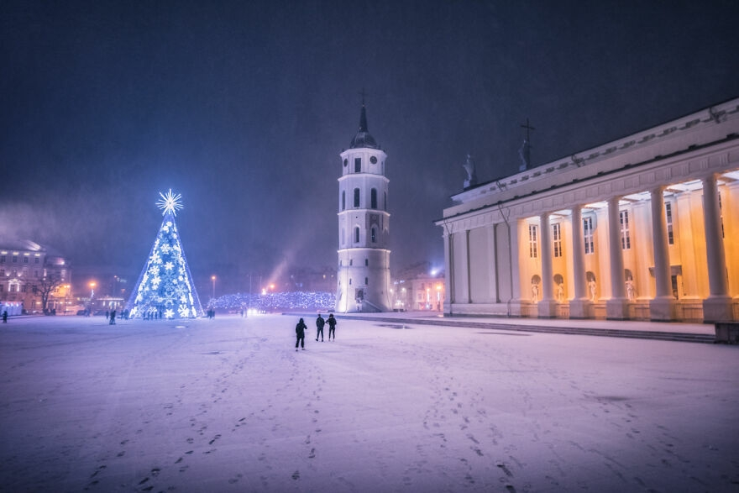
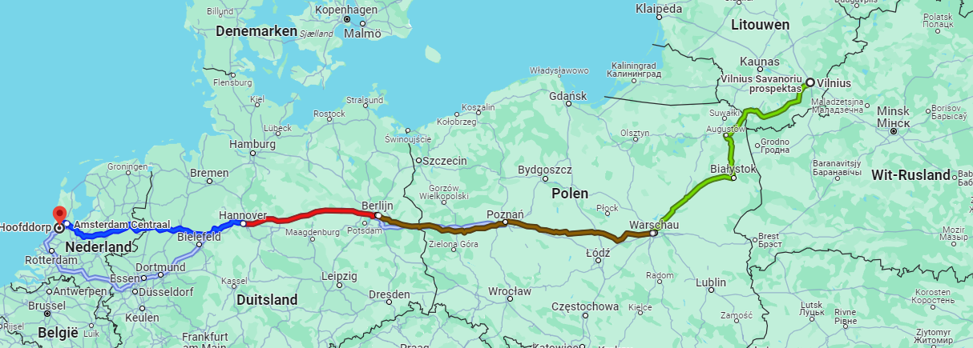
TaskForce Quantum Computing

Slide 15
Doelstelling TFQC
Informatiedeling naar IT risk professionals:
kritisch beeld (feit/fictie) ten opzichte van de hype;
kernbegrip van de ontwikkeling en onderliggende problematie;
bewustwording waar de professional wel en geen kennis van heeft – zodoende niet onbewust onjuiste uitspraken zal doen.

Slide 16
Is dit een onderwerp voor auditors/risk professionals?
Bewust maken van de impact op informatiebeveiliging en de tijd waarin gegevens beschermd dienen te blijven.
Beoordeling en/of maken van risicoanalyses en planning tav kwetsbaarheden in cryptografische systemen en het ontwikkelen van een strategisch plan voor een soepele overgang naar quantum-veilige oplossingen.
Complexe PQC migraties zoals beperkte resources/chips zoals betaalpassen/wearables.
Beoordeling gebruik van cryptografische methoden en beveiligingsdoelstelling.
Advies over juridische en ethische kaders bijvoorbeeld ten aanzien van privacy.

Slide 17
Ambitie en status
Ambitie:
Tekst leveren op 2 niveau’s – voor leken en mensen met achtergrondkennis.
Benodigdheden:
Een publicatievorm zoals een wiki, forum etc.
Status:
De benodigde publicatievorm is niet beschikbaar gekomen. Om toch deliverables te maken is de taskforce begonnen aan eendimensionale teksten in PDF vorm.

Slide 18
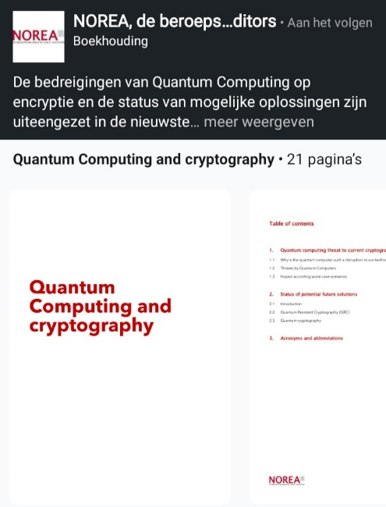
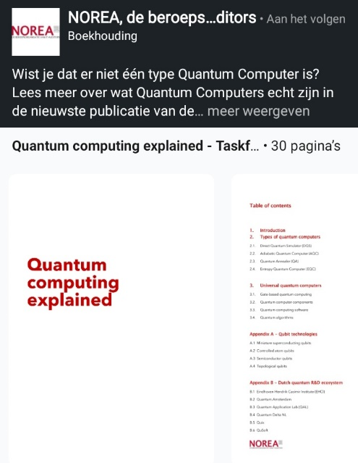
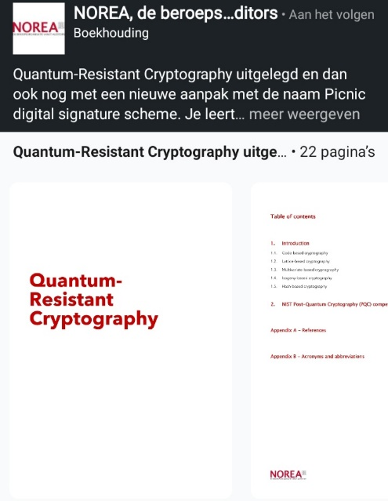
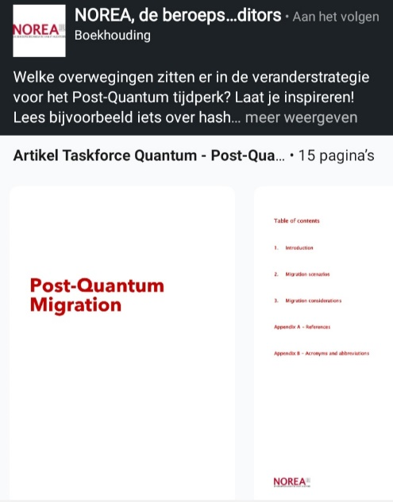
Dit jaar geleverd
5 artikelen gepubliceerd
Voorbereiding aankomende artikelen:
Quantum Key Distribution
Quantum Networks
Quantum Software Development Tools
Quantum Annealing Explained
Quantum Computer Benchmarking
Quantum Algorithms

Slide 19
De weg vooruit
Vol ideeën en wensen
Meer interactie met de leden
Stellingen / polls
Gastschrijvers (diverse onderwerpen zoals Quantum Machine Learning)
En wellicht zelfs het gewenste publicatieplatform
Maar ook vol wijzigingen:
Op zoek naar nieuwe leden en voorzitter.

Slide 20
Editorial Team
Editorial Team = Werkgroep Communicatie + Redactiecommissie De IT-Auditor
Artikelen De IT-Auditor overgezet naar de nieuwe website van NOREA
Editorial Team: bijdragen op LinkedIn, website NOREA, podcasts, Instagram (herstart)
In 2024
Aantrekken professional t.b.v. externe publicaties en doorplaatsingen in IT-tijdschriften;
Meer content door koppelen leden van het ET aan de kennis- en werkgroepen;
Gebruik van een contentkalender
Oproep aan leden die willen toetreden tot het ET dan wel incidenteel een publicatie verzorgen

Slide 21
Kwaliteit en Educatie (1/2)
Doelstelling: nagaan in hoeverre:
Er behoefte is om vanuit NOREA trainingen te verzorgen en aan te bieden
Educatie verder kan bijdragen aan het (verhogen van het) kwaliteitsniveau van de uitvoering van diverse audits
Achtergrond: voor leden die werkzaam zijn bij grote IT audit organisaties worden trainingen veelal intern aangeboden, maar voor leden werkzaam als ZZP’r of bij kleine IT auditorganisaties is dit (veel) lastiger. Daarnaast lijkt er een stijging te zijn in het aantal opmerkingen voort-vloeiend uit het CKO. Naast een manier hoe op een praktische en efficiënte wijze invulling gegeven kan worden aan de permanente educatie vereisten, zou dit ook moeten leiden tot een verhoging van de kwaliteit van de uitvoering en vastlegging van diverse audits.

Slide 22
Kwaliteit en Educatie (2/2)
Aanpak:
In December 2023 zullen we via een poll op LinkedIn uitvraag doen bij alle leden wat er van NOREA wordt verwacht, is er behoefte om trainingen via NOREA te organiseren en zo ja voor welke onderwerpen zou dit gelden.
Deze poll zal in de loop van januari 2024 worden afgesloten.
Parallel hieraan zullen we verdere uitvraag doen bij het CKO omtrent specifieke onderwerpen waarover op- en aanmerkingen zijn gemaakt.
De resultaten van de poll zullen we evalueren in samenhang met uitkomsten van de CKO onderzoeken.
Op basis van resultaten zullen we vervolg acties gaan bepalen en uitzetten in de tijd.

Slide 23
Agenda ALV-NOREA, 7 december 2023
Opening en mededelingen
Verslag vorige vergadering (8 juni 2023)
Update Strategische Speerpunten (2021-2025) en professionalisering organisatie
Kandidaatstellingen bestuur en voorzitter Raad van Tucht
Herziening Richtlijn Kwaliteitsbeheersing (RKBN) i.v.m. ISQM1- en 2 (n.a.v. consultatie)
Begroting en contributievoorstel 2024
Rondvraag en sluiting
Notes:
Klik om tekst toe te voegen

Slide 24
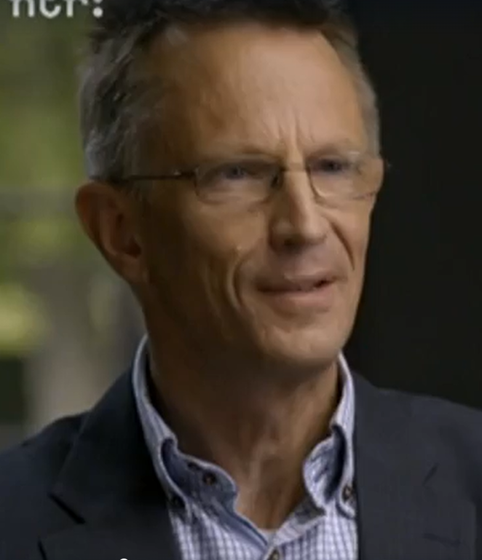
4. Kandidaatstellingen bestuur en Raad van Tucht
Bestuur: Herbenoembaar is het bestuurslid Jacco Jacobs, volgens het Rooster van Aftreden;
Raad van Tucht: mr. Jurjen Bade is voorgedragen als voorzitter, ter opvolging van mr. Pieter van Dijken
Notes:
Klik om tekst toe te voegen

Slide 25
Agenda ALV-NOREA, 7 december 2023
Opening en mededelingen
Verslag vorige vergadering (8 juni 2023)
Update Strategische Speerpunten (2021-2025) en professionalisering organisatie
Kandidaatstellingen bestuur en voorzitter Raad van Tucht
Herziening Richtlijn Kwaliteitsbeheersing (RKBN) i.v.m. ISQM1- en 2 (n.a.v. consultatie)
Begroting en contributievoorstel 2024
Rondvraag en sluiting
Notes:
Klik om tekst toe te voegen

Slide 26
5. Herziening Reglement Kwaliteitsbeheersing n.a.v. consultatie
Consultatieperiode van juli tot eind september 2023.
8 Reacties ontvangen.
Enkele terugkoppelingen uit de consultaties: - Overweging niet invoeren omdat NBA ook nog niet invoert; - Verzwaring eisen kwaliteit; - Geef voldoende aandacht aan de (invoering van ) kleine IT-auditeenheden; - Details rondom specifieke artikelen en verwijzingen.
Acties volgend uit consultaties: - Ontwikkeling ‘handreiking’ voor kleinere IT-auditeenheden; - Ontwikkeling webinar(s) voor de invoering; - Wijziging termijn van invoer:
Beslissing ALV in voorjaar 2024;
Invoer nieuw reglement medio 2025;
Toetsing door NOREA vanaf 2026.
Notes:
Klik om tekst toe te voegen

Slide 27
Agenda ALV-NOREA, 7 december 2023
Opening en mededelingen
Verslag vorige vergadering (8 juni 2023)
Update Strategische Speerpunten (2021-2025) en professionalisering organisatie
Kandidaatstellingen bestuur en voorzitter Raad van Tucht
Herziening Richtlijn Kwaliteitsbeheersing (RKBN) i.v.m. ISQM1- en 2 (n.a.v. consultatie)
Begroting en contributievoorstel 2024
Rondvraag en sluiting
Notes:
Klik om tekst toe te voegen

Slide 28
Prognose jaarafsluiting 2023 en begroting 2024
Baten | Realisatie 2022 | Begroting 2023 | Prognose 2023 | Begroting 2024
 | € | € | € | €
Contributies/entreegelden | 794.424 | 863.500 | 860.063 | 903.000
Activiteiten en cursussen | 73381 | 80.000 | 550 | 10.000
Publicaties | 506 | 250 | 0 | 300
Rente | 0 | 0 | 0 | 0
Overige baten | 5.356 | 10.000 | 12.500 | 5.000
Kwaliteitsonderzoek | 29.625 | 55.000 | 22.500 | 25.000
Som der baten | 903.292 | 1008.750 | 895.613 | 943.300
Notes:
Klik om tekst toe te voegen

Slide 29
Prognose jaarafsluiting 2023 en begroting 2024
Lasten | Realisatie 2022 | Begroting 2023 | Prognose 2023 | Begroting 2024
Bestuur, commissies, werkgroepen | 9.593 | 30.000 | 13.500 | 20.000
Bureau- en bedrijfskosten | 523.831 | 552.000 | 538.000 | 725.000
Activiteiten en cursussen | 101.366 | 80.000 | 100.000 | 10.000
Publicaties/kosten 'de IT-Auditor' | 18.589 | 0 | 0 | 0
PR-kosten (+websites) | 80.362 | 208.550 | 140.000 | 175.000
Vaktechnische ontwikkeling | 38.825 | 100.000 | 45.000 | 100.000
Bijdragen IFAC/ECP.nl etc. | 9.309 | 10.000 | 10.116 | 10.000
Advieskosten | 11.807 | 10.000 | 0 | 35.000
Kwaliteitsonderzoek | 33.353 | 55.000 | 22.500 | 25.000
Overige lasten | 452 | 10.000 | 0 | 5.000
Dotatie voorziening debiteuren |  | 2.500 | 1.598 | 2.500
Som der lasten | 827.487 | 1.058.050 | 780.714 | 1.107.500
Resultaat | 75.805 | -49.300 | 114.899 | -164.200
Notes:
Klik om tekst toe te voegen

Slide 30
Toelichting bij enkele aspecten van de prognose en begroting:
Contributieverhoging met ca. 5% (inflatie)
Stijging bureau- en bedrijfskosten i.v.m. Aanstellingen taakoverdracht operationeel manager en vaktechnisch specialist in kader ‘professionalisering bureau-organisatie’
Baten en lasten van activiteiten en kwaliteits-onderzoek ‘in balans’, d.w.z. kostendekkend
Notes:
Klik om tekst toe te voegen

Slide 31
Voorstel Contributie 2023: Tarieven Kwaliteitsonderzoek 2024:
€ 510 voor ‘gewone leden’ (=RE’s)
€ 150 voor aspirant-leden
€ 150 voor geassocieerde leden
€ 115 voor gepensioneerde leden
€ 140 voor uurtarief onderzoekers
€ 165 tarief voor doorbelasting aan de te onderzoeken organisaties
Notes:
Klik om tekst toe te voegen

Slide 32
Agenda ALV-NOREA, 7 december 2023
Opening en mededelingen
Verslag vorige vergadering (8 juni 2023)
Update Strategische Speerpunten (2021-2025) en professionalisering organisatie
Kandidaatstellingen bestuur en voorzitter Raad van Tucht
Herziening Richtlijn Kwaliteitsbeheersing (RKBN) i.v.m. ISQM1- en 2 (n.a.v. consultatie)
Begroting en contributievoorstel 2024
Rondvraag en sluiting
Notes:
Klik om tekst toe te voegen

Slide 33
En dan nu…

Slide 34
Bedankt
[07-12-2023]
Notes:
Klik om tekst toe te voegen

